Slide 1


Slide 2
Özel Yetenekliler İle İlgili
Genel Kavramlar

Slide 3
GENEL KAVRAMLAR
Zeka
Yetenek
Özel Yetenek ?
1
2
3
Notes:
Fikir ve sanat hareketleri, bilimsel ve teknik gelişmeler, toplumsal ve politik dönüm noktaları ortalama beyin gücü olan kişilerin ürünü değildir.
Büyük peygamberlerin başına gelenler.
Galile
Kıssadan hisse kapan Yunanlı
Einstein, Freud, Darwin
Bach, Beethoven ve Mozart
Yabani av hayvanlarının evcilleştirilmesi
Meyve çekirdeklerinden ilk tarım denemeleri
Yazı, kağıt, tekerlek
Toplumsal Hareketlerin İç Yüzü
Haçlı seferleri
Fransız İhtilali: Voltaire, Diderot, Rousseau, Montesquieu
Napolyon

Slide 4
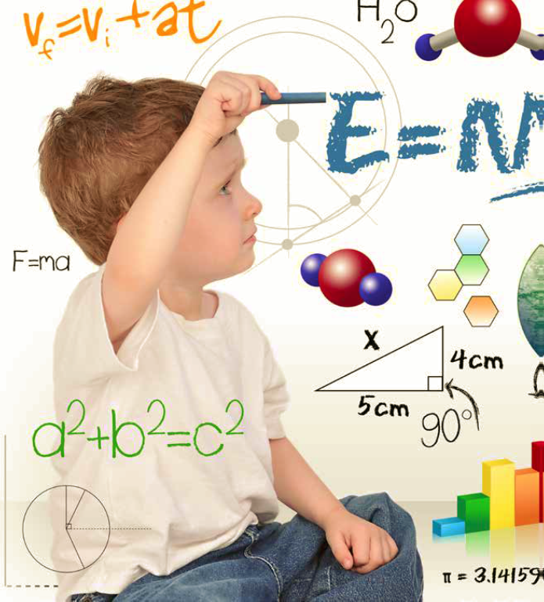
ZEKA NEDİR?
‘’İnsanın düşünme,
akıl yürütme,
objektif gerçekleri
algılama, yargılama
ve sonuç çıkarma
yeteneklerinin tamamı”

Slide 5
YETENEK NEDİR?
“Bir kimsenin bir şeyi
anlama veya
yapabilme niteliği veya
bir duruma uyma konusunda
organizmada bulunan
ve doğuştan gelen güç, kapasite’’

Slide 6
ÖZEL Yetenekli Çocuk Kimdir?
Aynı yaş, deneyim veya çevre şartlarına sahip akranlarına göre, genel ve/veya özel yetenekleri açısından yüksek düzeyde performans gösterdiği konunun uzmanları tarafından belirlenmiş kişi

Slide 7
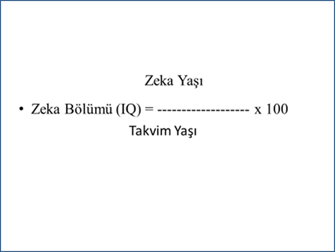
Üstün Yetenek Nedir?
Terman üstün zekâyı IQ ile eş değer tutmuş ve zekâ testlerinde belli bir puanı alan ve üst dilime girebilenleri üstün zekâlı olarak kabul etmiştir.

Slide 8
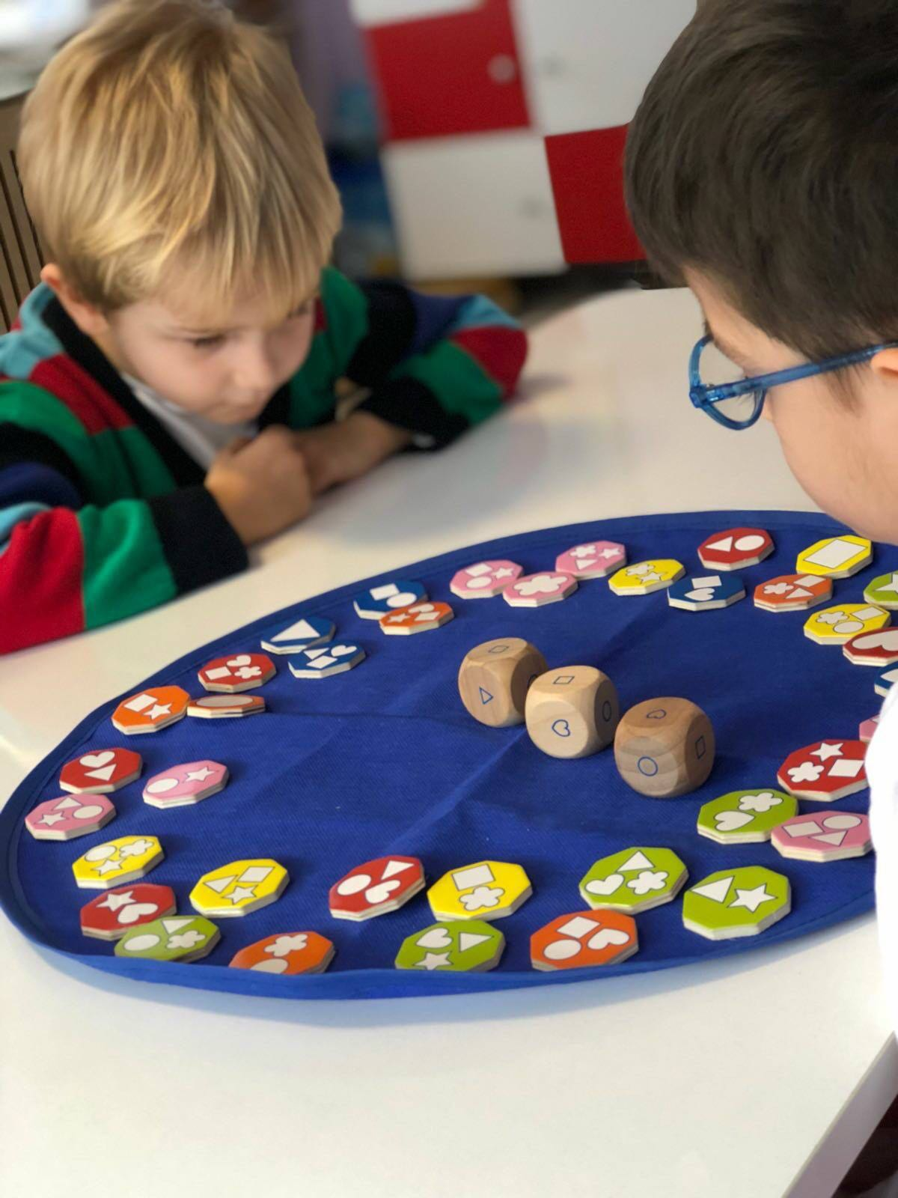
ÖZEL YETENEKLİ BİREY KİMDİR?
Zeka, yaratıcılık, sanat, liderlik kapasitesi veya özel akademik alanlarda, yaşıtlarına göre yüksek düzeyde motivasyon, performans gösterdiği uzmanlar tarafından belirlenen çocuk/öğrencilerdir.(Meb.Özel Eğtm.Hizmetleri Yönet.)

Slide 9
Ülkemizde ‘’üstün yetenek’ ’kavramı yerine neden ‘’özel yetenek’’ kavramı kullanılmaya başlanmıştır?
Üstün yetenekliliğin sadece üstün genel zeka potansiyeline sahip olma ile sınırlı olmamasından dolayı, günümüzde “üstün zekalı” yerine’’üstün-özel yetenekli” kavramı tercih edilmektedir.

Slide 10
Literatürde ‘’üstün yetenek’’ kavramı kullanılmasına rağmen,15 ocak 2013 tarihinde Bilim ve Teknoloji Yüksek Kurulun’ca yayınlanan Strateji ve Uygulama Planı’nda ‘’özel yetenek’’ kavramı tercih edilmiştir.

Slide 11
Özel Yetenekli Birey
Özel yetenekli çocuklar ve gençler tüm kültürel gruplarda, tüm sosyo-ekonomik düzeylerde bulunabilmektedir.
Bu bireylerin erken yaşta tanılanmaları, ihtiyaç duydukları eğitime yönlendirilmeleri ve kendilerine uygun eğitimi almalarının sağlanması, ülkemizin kalkınması açısından son derece önemlidir.

Slide 12
Özel Yetenekli Birey
Çünkü eğitim ve kalkınma arasındaki olumlu ilişkinin bir gereği olarak eğitim gereksinmelerinin karşılanması halinde bu öğrencilerin yeni keşifler ve icatlar yaparak, hastalıklara yeni tedavi yöntemleri bularak, potansiyellerini sanat alanlarına da yansıtarak, sadece kendi ülkelerindekilere değil, bütün insanlığa katkıda bulunmaları olasıdır. (Davaslıgil, 2012).

Slide 14
Özel Yetenekli Birey
Galton ve Terman ‘ın özel yetenekliliği IQ ile eş değer tutan ve zeka testlerinde belli bir puanı alarak,üst dilime girebilenleri özel yetenekli (üstün zekalı) olarak kabul eden yaklaşımlarına karşıt görüşler ortaya çıkmıştır.

Slide 15
Özel Yetenekli Birey
Örneğin Renzulli (1986); yaratıcılığını sergileyerek başarı gösteren,özel yetenekli bireyler üzerinde yaptığı incelemeler sonucunda özel yetenekliliği şu şekilde tanımlamıştır;
“Özel yeteneklilik, insan özelliğinin üç temel özellik arasındaki ilişkiden oluşur. Bunlar;
• Yetenek; genel ve özel yetenek
• Yaratıcılık
• Motivasyondur.

Slide 16
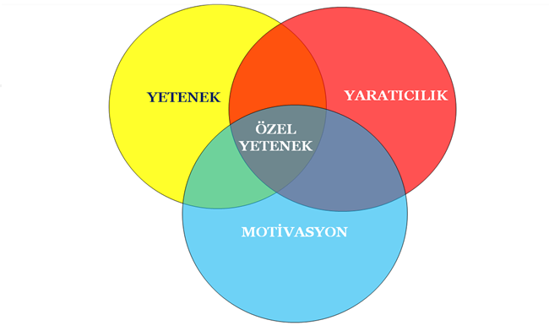
Özel Yeteneği Oluşturan Temel Unsurlar:

Slide 17
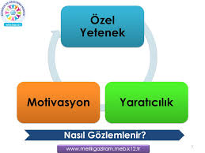

Slide 18

Özel Yetenek
Yüksek düzeyde soyut düşünebilme
Sözel ve sayısal mantık yürütme
Uzamsal ilişkiler, bellek ve sözcük akıcılığı
Yeni durumlara uyum gösterme ve yön verme
Bilgilerin hızlı, sağlıklı ve seçici olarak hatırlanması
Genel yeteneklerin çeşitli birleşimlerini sanat, liderlik, yönetim gibi performans alanlarına uygulayabilme kapasitesi

Slide 19
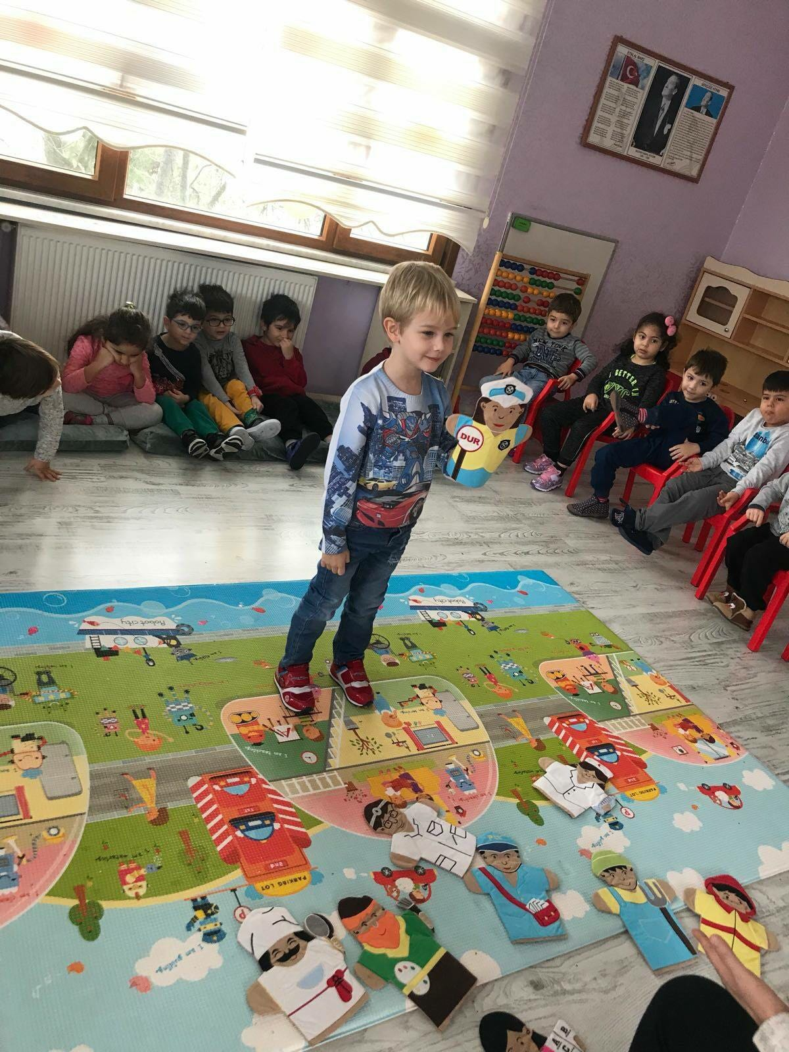
Yaratıcılık
Düşüncelerin akıcı, esnek ve özgün olması
Deneyime açık olma
Başkalarının düşünce ve ürünlerindeki yeniliğe ve değişikliğe karşı alıcı olma
Ayrıntıya, düşünceye maddelerin estetik niteliklerine duyarlı olma

Slide 20
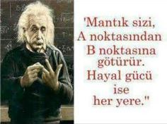
Albert Einstein

Slide 21
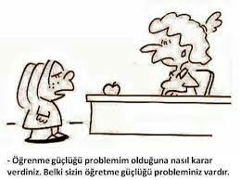
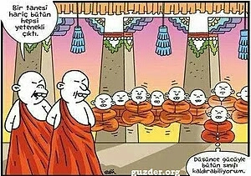
Yaratıcılık

Slide 22
Motivasyon
Belirli bir problem veya çalışma alanına karşı yüksek düzeyde ilgi, heves, hayranlık, bağlılık duyma kapasitesi,
Azimli, sabırlı, kararlı olma, çok çalışabilme ve kendini belirli bir işe adayabilme kapasitesi,
Önemli bir işin üstesinden gelebileceğine ilişkin özgüvene ve başarma güdüsüne sahip olma.

Slide 23
Özel Yetenekli Birey
Özel Yetenekli çocukların tanılanmalarında IQ puan kullanılarak yapılan sınıflandırmaların dışında yeni yaklaşımlar ortaya çıkmıştır.
Gardner(2010) geliştirdiği çoklu zeka kuramı ile son dönemde ilgi çeken başka bir sınıflandırma yapmıştır.Geliştirdiği ‘’Çoklu Zeka Kuramı’’ile zekanın,tek bir faktörle açıklanamayacak kadar çok sayıda yeteneği içerdiğini savunduğu görülmektedir.

Slide 24
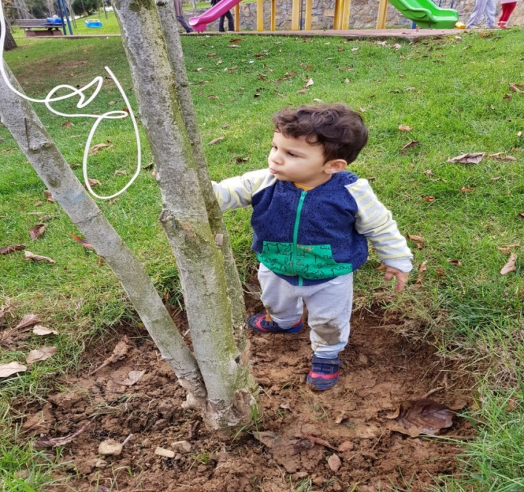
Çoklu Zeka Alanları
Sözel Dilsel Zeka
Mantıksal-Matematiksel Zeka
Görsel-Uzaysal Zeka
Müziksel-Ritmik Zeka
Bedensel-Kinestetik Zeka
Sosyal Zeka
İçsel Zeka
Doğa Zeka

Slide 25

Özel Yeteneklilerle İlgili Doğru Bilinen Yanlışlar

Slide 26
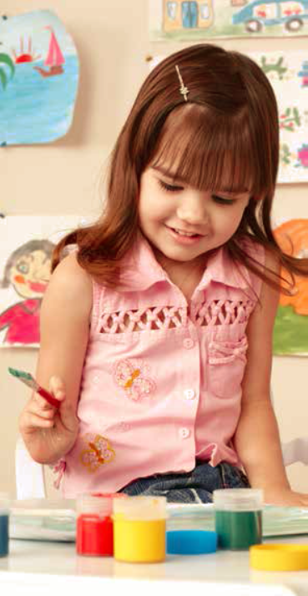
Özel Yetenekliler İle İlgili Yanlış İnançlar
Üstün yetenekli çocuklar başkaları kendilerine söylemedikçe farklı olduklarını bilmezler,
Yardım almaksızın kendi yollarını kendileri bulurlar,
Akademik, fiziksel, toplumsal ve duygusal açılardan eşit gelişirler.
Bu çocuklar zaten üstün, onlar için fazladan bir eğitime ihtiyaç yoktur.
Notes:
Borland’a (2005) göre Özel Yeteneklilik modası geçmiş bir kavramdır ve toplumda bölünmeye yarayan sosyal bir icattır ve bu kavramın hiçbir yapıcı amacı bulunmamaktadır. Maltby’ye (1984) göre de öğrencilerin Özel Yetenekli olarak sınıflandırılması uygulamada öğrenciler için zararlı olabilmekte, akranları tarafından bu öğrenciler olumsuz olarak algılanabilmekte ve bu sınıflandırma sosyal izolasyona yol açabilmektedir.

Slide 27
Özel Yetenekliler İle İlgili Yanlış İnançlar
Üstün yetenekliler, her ortamda kendilerini geliştirebilirler.
Üstün yeteneklileri yetiştirmek kolaydır.
Üstün yetenekli çocuklar bencil ve benmerkezcidirler.
Üstün yetenekli çocuklar çok duygusal oldukları için gerçek yaşama ayak uyduramazlar.

Slide 28
Özel Yetenekliler İle İlgili Yanlış İnançlar
Üstün veya özel yetenekliler sıska, kısa boylu, iri kafalı, çelimsiz ve gözlüklü olurlar.
Üstün veya özel yetenekli çocuklarda davranışsal ve ruhsal bozukluklar gözlenir.

Slide 29
Üstün veya özel yetenekliler aşırı hareketlidir.
Üstün veya özel yetenekli çocuklar diğer insanları aşağılamaktan hoşlanırlar.
Bu çocuklara artı eğitim verirsek “Seçkinler” sınıfı yaratırız. Bu da topluma üstesinden gelemeyeceği sorunlar oluşturur.

Slide 30
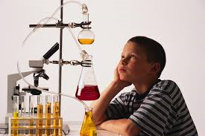

ÖZEL YETENEKLİ ÖĞRENCİLERİN TEMEL ÖZELLİKLERİ

Slide 31

Yoğun motivasyon gösterebilirler.
Gelişim basamaklarını yaşıtlarından önce tamamlarlar.
Sürekli soru sorarlar, meraklıdırlar.
Dikkat becerileri gelişmiştir.Geniş bir alana konsantre olabilirler.
Kendisinin seçtiği konuda veya ilgi alanlarında bağımsız çalışabilirler.
Çabuk ve kolay öğrenirler, kavrama ve akılda tutma süreleri yüksektir.
Birbirini takip eden konular, olaylar dizisi karşısında sonraki adımı tahmin edebilirler.
Derin ve geniş ilgi alanlarına sahiptirler.
Bir alanda öğrendiği konu ile bir başka alanda öğrendiği onu arasında akla yatkın ilişkiler kurabilirler.
Kelime dağarcıkları zengindir.

Slide 32
Zihinsel Özellikleri
Kelimeleri doğru telaffuz eder, yerli yerinde kullanırlar.
Akıcı bir konuşmaları vardır.
Bildiklerini, düşündüklerini yaşıtlarından daha iyi ifade edebilirler.
Bir öykünün ya da paragrafın ana fikrini yaşıtlarından daha çabuk bulup çıkarırlar.
Neden sonuç ilişkilerini ve benzerliklerini yaşıtlarından daha çabuk ayırt ederler.
Karmaşık ve zor problemlerden hoşlanır ve yaşıtlarının çözemediği problemleri çözebilirler.
Ders başarıları yüksektir.
Eleştirebilme yetenekleri yüksektir.
Orijinal, yaratıcı ve girişkendirler.
Başarılı oldukları alanda yüksek performans ve potansiyel kabiliyetlerini tek başına veya birleştirerek kendilerini gösterirler.

Slide 33
Fiziksel Özellikleri
Yapılan araştırmalara göre özel yetenekli çocukların normal akranlarıyla kıyaslandığında, doğumdan ölüme kadar her yaş düzeyinde fiziksel gelişim ve sağlıkta onlardan üstün oldukları saptanmıştır.

Slide 34
Fiziksel Özellikleri
Doğum ağırlık ve boyları ortalamanın üzerindedir.
Her yaşta akranlarından daha iri,uzun,güçlü ve sağlıklıdırlar.
Akranlarından erken yürür,erken diş çıkarır ve konuşurlar.
Ergenliğe daha erken girebilirler.
Güçlü bir sinir sistemine sahiptirler ve genellikle duyu organları keskindir.
Fiziksel görünüm açısından da daha güzeldir.
Genel olarak hastalıklara karşı dirençlidirler.
Yaşıtlarına göre daha hızlı ve koordinasyon gerektiren faaliyetlerde tepkileri daha çabuktur.
Bu çocuklarda fiziksel yetersizlik ve duyu organı bozukluklarına daha az rastlanır.

Slide 35
Sosyal ve Duygusal Özellikleri
Kendilerine güvenir, kolaylıkla sorumluluk alabilirler.
Yeni ve değişik durumlara kolay ve çabuk uyarlar.
Mükemmelliyetçi bir yapıya sahiptirler.
Genel olarak aşırı duyarlı ve hassastırlar. Empati yetenekleri gelişmiştir.
Bağımsız olmayı severler,grup içinde lider olmaktan hoşlanırlar.
Grubun ilerisindedirler; yetişkinlerle iletişime girmeyi tercih ederler.
Başkalarıyla kolayca işbirliği yaparlar.
Genelde alçak gönüllüdürler; başkalarına yardım etmekten hoşlanırlar.
Büyük hedef ve ülkülere sahiptirler.

Slide 36
Ahlaki değer konularına yönelik erken ilgi gösterirler.Haksızlığa tahammül edemezler ve adalet duyguları gelişmiştir.
Açlık,savaş ve doğal afet gibi dünya sorunlarıyla ilgilidirler.
Çalışkandırlar; amaçlarına ulaşmaktan ve başarıdan zevk duyarlar.
Güçlü bir konsantrasyona sahiptirler.
Azimli ve sabırlıdırlar.
Sorumluluk duyguları gelişmiştir. Sorumluluk almayı çok ister ve bunu yerine getirmekten hoşlanırlar.
Espri yetenekleri vardır.
Yaratıcı öyküler anlatır ya da yazarlar.
Değişik konularda okur ve zor metinleri okumaktan keyif alırlar.
Sosyal problemlerde araştırma, uygulama, hipotez oluşturma anlamlı sonuçlara varma, yazılı ya da sözlü sunuların sonuçlarını etkin bir biçimde düzenleme yeteneğine sahiptirler.

Slide 37


Müzik
Ritim ve melodiye diğer çocuklardan fazla tepkide bulunur.
Müzik parçaları yapmaya büyük istek ve çaba gösterir.
Başkaları ile şarkı söylerken onlara uymaktan hoşlanır.
Yaşıtlarına, duygu ve düşüncelerini anlatmak için sık sık müziği araç olarak kullanır.
Çeşitli müzik aletleri ile ilgilenir, onları çalmayı dener.
Müzisyenler, şarkıcılar ve müzik parçaları ile ilgili koleksiyonlar yapar.
Dinlediği müzik parçasını kısa zamanda öğrenir, anlamlı ve
uygun şekilde söyleyebilir.

Slide 38
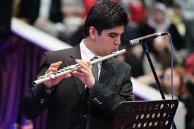
Dünyada sadece, Mozart ve J.S.Bach'ın da aralarında bulunduğu doğadaki tüm sesleri nota diline deşifre edebilme yeteneğine sahip olan 664 kişiden biri olarak gösterilen müzik dehası otizimli birey Buğra Çankır; dünyanın en iyi müziksel kulaklarından birisine sahip olduğu anlaşılmıştır.

Slide 39
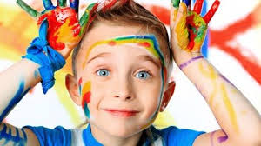
Resim
Çeşitli konularda çizimler yapar.
Resim çalışmalarını ciddiye alır ve resim yapmaktan haz duyar.
Diğer çocukların yaptığından değişik çizimler yapar.
Resmi kendi yaşantılarını ve duygularını ifade etmek için başarılı olarak kullanır.
Diğer insanların, sanat-resim çalışmalarına ilgi duyar.
Diğerlerinin eleştirilerinden hoşlanır ve içlerinden yeni şeyler öğrenir.
Çamurdan, sabundan, plastirinden vb. yumuşak gereçlerle üç boyutlu şeyler yapmaya özel ilgi gösterir.

Slide 40
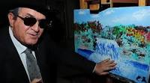
Eşref Armağan doğuştan Görme engelli Türk ressamıdır.
Yaşamı boyunca görmediği nesnelerin modellerine parmak uçlarıyla dokunarak onları başarıyla resmedebilmiştir.

Slide 41
Bir çocuğun özel yetenekli olarak görülmesi için yukarıda adı geçen bütün özelliklere sahip olması gerekmemektedir. (Davaslıgil & Zeana, 2004).
Özel yetenekli çocuklarda gözlemlenen özellikler, tüm çocuklarda belli ölçülerde gözlemlenebilen özelliklerdir. (Üstün Zekâ, 2012).

Slide 42
Bu özelliklerin özel yetenekli çocuklarda görülüyor olması onların duygusal ve davranışsal sorunlar yaşamadığı anlamına gelmez.
Özel yetenekli çocuklar veli ve öğretmenlerine olumlu bir imaj sergilemek için sosyal ve duygusal sorunlarını gizleyebilirler. Sorunlarını kendi başına çözme yetenekleri de bulunmaktadır.

Slide 43
Özel yetenekli bireylere uygun ve olumlu koşullar sağlanmadığında özgüven,benlik algısı,başarı gibi konularda sorunlar ortaya çıkabilmektedir.
Eş zamanlı olmayan gelişimleri nedeniyle duygusal olgunlukları olağanüstü bilişsel gelişimlerinden geri kaldığı içinde zarar görmektedirler.

Slide 44
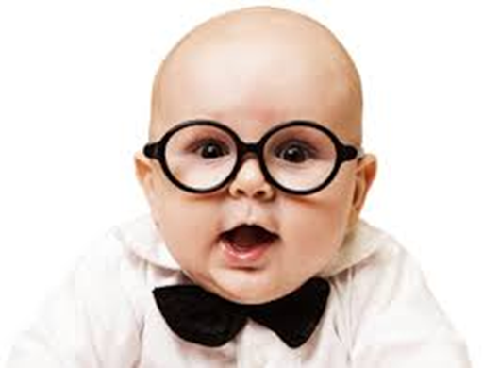
Mükemmelliyetçilik
Kendilerince yüksek beklentiler
Arkadaşlarından yüksek beklentiler
Yanlış yapma korkusu,
Zora takılma
Yoğun odaklanma
Bellek: söze sadakat

Slide 45
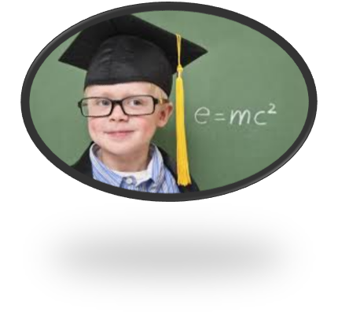
Sosyalleşme - İletişim
Sosyalleşme- İletişim
Grup çalışmasını yavaş bulma
Bazen yalnız oynamayı ve çalışmayı tercih etme
İleri dil becerisi / espri yapma
kendini beğenmiş, ukala ve kibirli olarak algılanma, dışlanma
Ahlaki duyarlılık, adalet duygusu

Slide 46
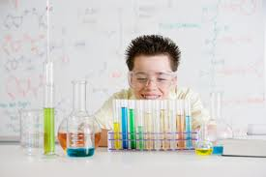
Sıkılma
Tekrarlayan görevleri sürdürmeme
Tek düze etkinliklerden sıkılma
Rutin ödevlerden kaçınma
Eğlence arayışı

Slide 47
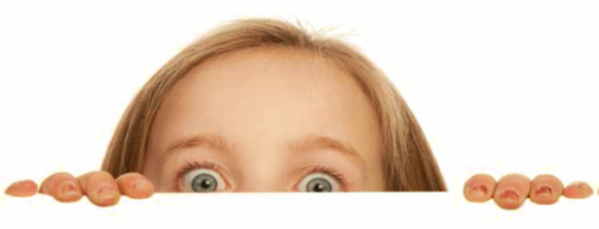
Tezcanlılık (OVEREXCITABILITY)
Yüksek düzeyde zihinsel ve fiziksel enerji
Fazla soru sorma, meraklılık
Aynı anda birden fazla etkinlikle ilgilenme
Dikkat eksikliği ve hiperaktivite yanılgısı
Ayırt edici uyku düzeni
Başkalarının göremediği ilişkileri görme, tartışma

Slide 48
Eş Zamanlı Olmayan Gelişim
Günlük aktivitelerde bazen sakar, dikkatsiz ve yavaş olabilirler
Hayallere dalma
Elyazısını sevmeme
Parmak emmek, ayakkabısını bağlayamamak gibi çevrelerince kabul edilmeyen veya şaşırtıcı bulunan davranışlar

Slide 49
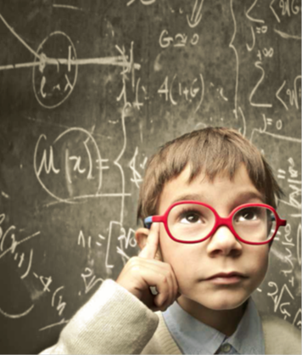
Sosyal Çevre
Sosyal Çevre
Her zaman ön planda olma ve takdir edilmeyi bekleme
Zaman zaman aptalca ya da çocukça davranma
Çevrenin çocuğa uyum sağlayamaması,
Çevrenin yüksek beklentisi
Kendi potansiyellerini bastırma

Slide 50

Liderlik - Otorite
Liderlik - Otorite
Otorite ile çatışma eğilimleri
Kendilerine bir şeylerin dayatılmasından hoşlanmamaları
Katı kurallardan hoşlanmama
Kendi yöntemini uygulama arzusu
Liderlik arzusu – otoriter olma
Başkalarının fikirlerine saygı duymama

Slide 51
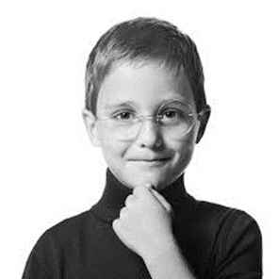
Liderlik - Otorite
Gelecek, aile, başkaları ile ilişkiler gibi konularda korku ve kaygı
Ölüm, hastalık, hamilelik, düşük yapma, iş bulamama, arkadaş bulamama, yalnız kalma, sevilmeme ve zihinsel yetersizliği olma gibi korkular
Dünyanın durumu ve sorunları hakkında sorumlu hissetme

Slide 52
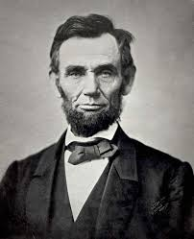
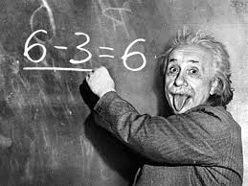
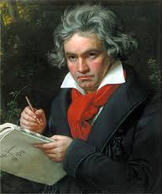
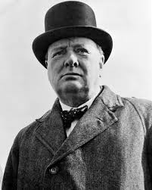
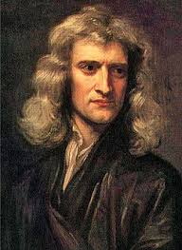
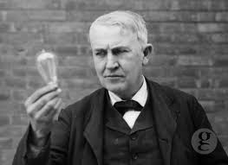
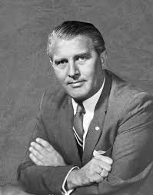
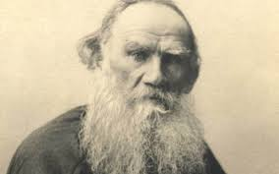
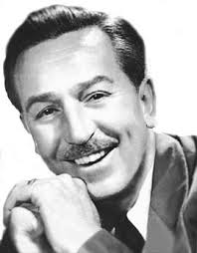
BİR ÖZEL EĞİTİM GRUBU OLARAK ÖZEL YETENEKLİLER
Albert Einstein dört yaşında konuştu. Yedi yaşında okudu.
Beethoven’ın müzik öğretmeni onun için” ümitsiz vak’a” dedi
Tolstoy başarısızlık nedeniyle okulu bıraktı.
Walt Disney, iyi fikirleri olmadığı için çalıştığı gazeteden kovuldu.
Abraham Lincoln yüzbaşı olarak katıldığı savaştan er olarak terhis oldu.
Winston Churchill altıncı sınıfta, sınıfta kaldı.
Newton’un okulda notları çok düşüktü.
Edison’un öğretmeni onu hiçbir şey öğrenemeyecek kadar aptal buluyordu.
Werner von Braun dokuzuncu sınıfta cebirden kaldı.

Slide 53
Sınıflandırma
Üstün yetenekli çocuk
Üstün özel yetenekli çocuk
Yaratıcılık yeteneği ayrıcalıklı olan çocuk
Liderlik gizilgücü ayrıcalıklı olan çocuk
Olağanüstü yetenekli çocuklar
Psikomotor alanlarda olağanüstü yetenek gösteren çocuk
Parlak çocuk

Slide 54
Özel Yetenekli Öğrencilerin Sınıflandırılması
Özel Yetenekli Çocuk
Bir ya da birden çok yetenek alanında ya da zeka özelliğinde akranlarından çok üstün performans gösteren ve diğer alanlarda da ortalama düzeyde özelliklere sahip olan çocuklar

Slide 55

Üstün Özel Yetenekli Çocuk
Belirli bir alanda, olağanüstü yetenek ya da başarı gösteren diğer alanlarda ise ortalama yetenek gösteren ya da dil becerilerinde olağanüstü iken diğer alanlarda ortalama yeteneğe sahip olanlardır.

Slide 56
Yaratıcılık Yeteneği Ayrıcalıklı olan Çocuk
Performans ya da gizilgüç olarak özgün düşünme biçimi olan ya da sanat dalları ve müzik ortamı ile düşüncelerini kendine özgü ifade eden çocuklar

Slide 57
Liderlik Gizilgücü Ayrıcalıklı Olan Çocuk
Diğer kişileri etkileme yeteneği olarak tanımlanabilir.Kendi akran grupları üzerinde genellikle etkili olur.Çok erken yaşlardan itibaren yeteneklerini sergilemeye başlarlar.

Slide 58
Olağanüstü Yetenekli Çocuklar
Müzik,bale,drama,tiyatro gibi performans alanlarından birinde olağanüstü yetenek gösteren çocuklar

Slide 59
Psikomotor Alanlarda Olağanüstü Yetenek Gösteren Çocuklar
Hız,güç,koordinasyon v.b spor alanlarına üstünlük gösteren çocuklar

Slide 60
Mevcut Durum Nedir?
Özel Yetenekli Çocukların toplumda rastlanma düzeyleri de değişkenlik göstermektedir.
TÜBİTAK araştırmasına göre Türkiyede 0-24 yaş aralığında 682 bin özel yetenekli birey vardır.Bu sayı nüfusun % 2’sini oluşturmaktadır.
Bu nedenle ender rastlanan özel yetenekli çocukların fark edilmesi, erken yaşta tanılanmaları, gereksinim duydukları eğitime yönlendirilmeleri ve kendilerine uygun eğitimi almalarının sağlanması, ülkemizin kalkınması ve toplumun geleceği açısından son derece önemlidir.
Özel Yetenekli Çocukların bir tanesinin bile eğitim kapsamı dışında kalması toplum için büyük kayıp olacaktır.

Slide 61
Mevcut Durum Nedir?
Özel yetenekli/zekâlı öğrencilerin % 96’sı, hem tanılanmamış hem de özellikleri doğrultusunda bir eğitim desteği almayan grubu oluşturmaktadır.
Dolayısıyla ülkemizdeki bireysel farklılıklarına uygun ve bilimsel temellere dayanan destekleyici eğitim etkinliklerinden faydalanan özel yetenekli/zekâlı çocuk sayısı, olması gerekenle kıyaslandığında oldukça sınırlıdır.

Slide 62
Mevcut Durum Nedir?
Yönetmelik, üstün yetenekli/zekâlı bireyler dâhil olmak üzere özel eğitime ihtiyaç duyan tüm bireylerin “tanılama” ve “yönlendirme” görevini Rehberlik ve Araştırma Merkezleri’ne (RAM) vermiştir.

Slide 63
Yasal Düzenlemeler ve Eğitim Gerekçeleri
MEB’nin 2006 yılında çıkarmış olduğu Özel Eğitim Hizmetleri Yönetmeliği’nde özel yetenekli bireyler özel eğitim ihtiyacı açısından gerekli tüm eğitim hizmetlerinden(Bilsem, Destek Eğitim Odası)yetenekleri doğrultusunda faydalanır.(31.05.2006 tarihli ve 26184 sayılı Özel Eğitim Hizmetleri Yönetmeliği mad.4,2006)

Slide 64
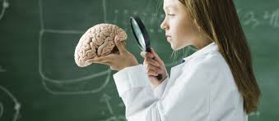
Üstün Yetenekli Çocukların Eğitimleri

Slide 65
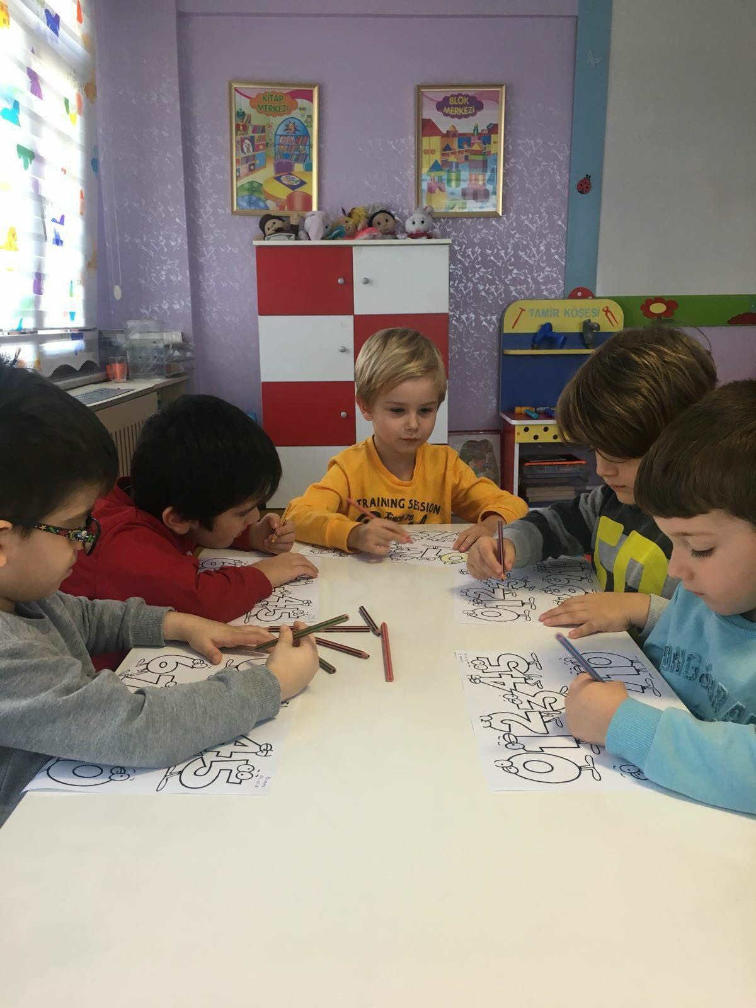
Özel Yetenekli Öğrenciler İçin Eğitim Yöntemleri
Özel Yetenekli öğrencilerin tanılama süreci yapıldıktan ve potansiyeli belirlendikten sonra gereksinimlerini en iyi şekilde karşılayacak eğitim programı hazırlanmalı ve hizmeti verilmelidir.
Günümüzde özel yetenekli çocukların eğitim ihtiyaçları:
hızlandırma
gruplama
zenginleştirme
yöntemleriyle desteklenmektedir.

Slide 66
BİLİM VE SANAT MERKEZLERİ NEDİR?
ÖĞRENCİ TANILAMA SÜRECİ

Slide 67
Özel Yetenekli Öğrencilerin Tanılanma Süreci
Özel yetenekli bireylere yetenek ve potansiyellerini ortaya koyabilecekleri eğitim ortamlarının sağlanması konusunda erken ve doğru tanılama önemlidir.

Slide 68
Özel Yetenekli Öğrencilerin Tanılanma Süreci
Ülkemizde özel yetenekli bireylerin tanılanması iki şekilde yapılmaktadır.
Bireyin BİLSEM sürecinde tanılanması ya da RAM’lara başvuru yaparak eğitsel tanılamanın yapılması,
Bakanlıkça belirlenen yaşı ve sınıf seviyesi esas alınarak ve genel zihinsel yetenek,görsel sanatlar ile müzik alanlarında ,özel yetenekli olduğu düşünülen öğrencilerin BİLSEM’lere aday gösterilmesi ile ilgili işlemler,Bakanlıkça yayımlanan tanılama takvimi doğrultusunda yürütülür.( Meb.BİLSEM Yönergesi,2016)

Slide 69
Özel Yetenekli Öğrencilerin Tanılanma Süreci
Bilim ve sanat merkezleri; okul öncesi eğitim, ilkokul, ortaokul ve lise çağındaki özel yetenekli öğrencilerin (resim, müzik ve genel zihinsel yetenek) örgün eğitim kurumlarındaki eğitimlerini aksatmayacak şekilde bireysel yeteneklerinin farkında olmalarını ve kapasitelerini geliştirerek en üst düzeyde kullanmalarını sağlamak amacıyla açılmış olan bağımsız özel eğitim kurumlarıdır.( 2016-2017 Bilim ve Sanat Merkezleri Öğrenci Tanılama Kılavuzu,)

Slide 70
Özel Yetenekli Öğrencilerin Tanılanma
Süreci
Bilim Sanat Merkezleri 81 ilde 116 merkezde hizmet vermektedir.
Bu merkezlerde öğrenciler uyum, destek eğitimi, bireysel yetenekleri fark ettirme, özel yetenekleri geliştirme ve proje üretimi/yönetimi alanlarında düzenlenmiş eğitim programlarına alınırlar.(Özel Eğit.ve Reh. Hiz.Genel Müd.)

Slide 71
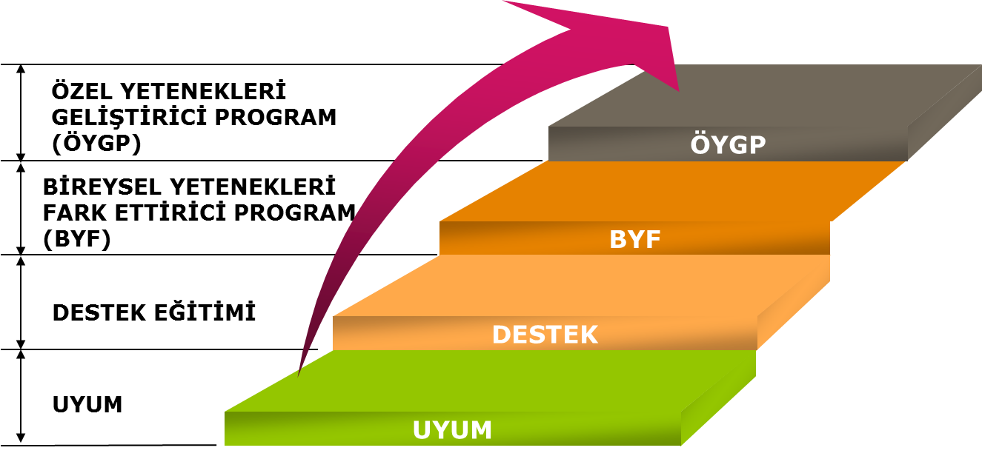
PROJE

Slide 72
1, 2 ve 3. sınıf düzeyindeki öğrencilerin, sınıf öğretmeni tarafından yetenek alanlarına (genel zihinsel, resim ve müzik) göre aday gösterilir. Seçim süreci üç aşamada gerçekleşmektedir.
Gözlem Formlarının Doldurulması
Tablet Bilgisayar Grup Tarama Uygulaması
Bireysel Değerlendirme

Slide 73
Gözlem Formlarının Doldurulması
Genel zihinsel,görsel sanatlar ve müzik yetenek alanlarında yetenekli olduğu düşünülen öğrencinin sınıf öğretmeni tarafından e-okul sistemi üzerinden‘’Gözlem Formu’’doldurularak öğrenci sisteme kaydedilir.
Bir öğrenci en fazla iki yetenek alanından aday gösterilmektedir.
Örneğin;genel zihinsel-resim,genel zihinsel- müzik,resim-müzik

Slide 74
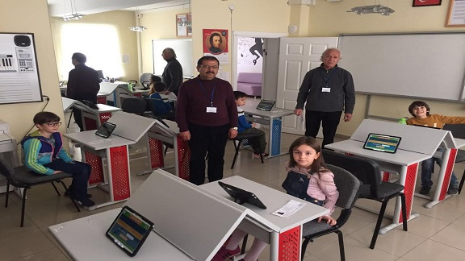
Tablet Bilgisayar Grup Tarama Uygulaması
Grup tarama uygulaması ülke genelinde tablet bilgisayarlar ile yapılmaktadır.

Slide 75
Sınıf öğretmenleri tarafından sisteme tanıtılan öğrencilere Bakanlığın belirlediği şekilde merkezi biçimde Grup Tarama Uygulaması yapılır.

Slide 76
Bireysel Değerlendirme
Grup tarama uygulamasında beklenilen performansı gösteren öğrencilerin bireysel incelemeler alınarak değerlendirilmesidir.
Bireysel inceleme sürecinde istenilen performansı gösteren öğrenci BİLSEM öğrencisi olmaya hak kazanır.
Bilsem öğrencisi aynı zamanda örgün eğitim gördüğü okulunda destek eğitim odasından da faydalanır.

Slide 77
Özel Yetenekli Öğrencilerin Tanılanma
Süreci
Bireysel inceleme ve değerlendirme sonuçlarına göre sıralanan öğrenci listeleri, MEB Özel Eğitim ve Rehberlik Hizmetleri Genel Müdürlüğü’ne gönderilir.
Genel Müdürlükçe yapılacak değerlendirme sonunda uygun bulunan listeler, onaylandıktan sonra ilgili BİLSEM’e gönderilir.
Bakanlıkça belirlenen kontenjanlara göre onaylı listelerde yer alan öğrenciler, en yüksek puan alandan başlanarak Bilim ve Sanat Merkezi‘ne kaydedilir. (MEB Bilim ve Sanat Merkezleri Yönergesi )

Slide 78
Özel Yetenekli Öğrencilerin Tanılanma
Süreci
Bilsem tanılama sınıf seviyesinin dışında olan bireyler ise RAM’larda tanılama sürecine dahil olurlar.
RAM’larda Tanılama Süreci;
Özel yetenekli olduğu düşünülen öğrenci için okul rehber öğretmeni ve sınıf öğretmeni tarafından Eğitsel Değerlendirme İsteği Formu doldurulur.
Form kapalı zarf içinde veliye verilir. Veli randevu günü form ve çocukla birlikte RAM’a gider. Öğrenci RAM’ da uzman testörler tarafından bireysel incelemeye alınır.İstenilen performansı gösteren öğrenci Özel Eğitim Değerlendirme Kurulu kararıyla Özel Yetenekli Birey tanısını alır.Eğitsel tanılaması yapılan öğrenciler okulunda Destek Eğitim Odasından faydalanabilir.

Slide 79
Destek Eğitim Odaları Nedir?
Özel yetenekli öğrencilerin destek eğitim odasından yararlanabilmesi için BİLSEM seçim sürecinde veya Rehberlik ve Araştırma Merkezlerinde tanılanmış olması zorunludur.
Örgün eğitim kurumlarındaki destek eğitim odalarında BEP (Bireyselleştirilmiş Eğitim Planı)çerçevesinde destek eğitim verilir.

Slide 81

ÖZEL YETENEKLİ ÖĞRENCİLERİN ÖĞRETMENLERİNE ÖNERİLER
Öğrencinin üstün yetenekli olduğu ne kendisine ne de sınıf arkadaşlarına söylenmemelidir.
Öğrenci üstün yetenekli olduğu için beklentiler yükseltilmemeli, öğrencinin kendisini baskı altında görmesine izin verilmemelidir.
Öğrenciye sınıf içinde arkadaşlarından farklı davranılmamalı, diğer öğrencilere verilen sorumluluklar bu öğrencilere de verilmelidir.
Bazen sınıf etkinliklerinin yeterince uyarıcı olmaması nedeniyle üstün zekâlılar, sınıf çalışmalarına karşı istekli ve ilgili olmayabilir. Bunu önlemek için ders müfredatına ek olarak, proje geliştirme gibi yaratıcılık ve zekâyı öne çıkarıcı ve geliştirici çalışmalar bütün sınıf düzeyinde yaptırılmalıdır. Böylece hem üstün zekâlı çocuğun kendi potansiyelini değerlendirebilmesi hem de diğer arkadaşlarını da teşviki sağlanmalıdır.
Konuların sunumunda ve öğrenilmesinde tekrara dayalı anlatımlardan, ödevlerden rutin iş ve görevlerden kaçınmak gerekir.

Slide 82
ÖZEL YETENEKLİ ÖĞRENCİLERİN ÖĞRETMENLERİNE ÖNERİLER
Sınıfta bu öğrencilere daha zor soruların sorulması, yeni fikirler üretmelerine fırsat tanınması gerekir. Bu noktada dikkat edilmesi gereken husus, yanıt vermede diğer çocuklara öncelik verilmesinin üstün zekalı çocukları dersten ve okuldan soğutabileceğini unutmamak gerektiğidir.
Derslerle ilgili olarak araştırma ve problem çözme ağırlıklı ek ev ödevlerinin verilmesi gerekir.
Yarı teknik malzemelerin okunması, özetlenmesi, bazı araçların modellerinin yapılması, şemalarının çizimi ve onların çalışma kurallarını açıklama ödevleri verilmelidir.
Sınıf içi etkinliklerde üstün yetenekli öğrencilerin liderlik özelliklerinden faydalanılmalı; çalışmaları, grupları ve sınıf oyunlarını yönetmelerine fırsat tanınmalıdır.
Sınıf düzeyini temel almaksızın konularda kendi hızlarına göre ilerlemelerine fırsat tanınmalıdır.
Aile ile irtibata geçilmeli, öğrenciye sınıf genelinden farklı olarak verilen ödev, araştırma ve proje gibi çalışmalarda ailenin desteği alınmalıdır.

Slide 83
ÖZEL YETENEKLİ ÖĞRENCİLERİN ÖĞRETMENLERİNE ÖNERİLER
Çocuğun çalışma ve ödevlerini sınıfın işlemekte olduğu konularda ve aynı tempoda tutmaya çalışmamalı, onun güç ve süratine uygun ödevler vermelidir.
Ders etkinliklerinde kitabi etkinliklerden çok, geniş gözlem ve deneylere yer verilmelidir.
Akademik konular için resim, müzik, beden eğitimi gibi dersler ihmal edilmemelidir.
Bu çocuklarda “üstünlük duygusu” yaratmak, aynı “aşağılık duygusu” kadar zararlı sonuçlar doğurur. Çocuk, arkadaşlarını ve çevresindekileri aşağı görür ve toplumda yalnız bir kişi olarak yaşamına devam etme tehlikesi ile karşı karşıya kalır. Onun için, üstünlük duygusunun çocuklarda yaratılmamasına azami dikkat edilmelidir.

Slide 84


Slide 85
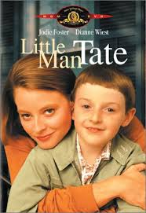

Slide 86


